Slide 1
雛形
雛形
※各企業様ごとの運用に合わせて編集し、ご利用ください
ワークフロー 従業員操作マニュアル

Slide 2
本マニュアルをご利用いただくご担当者の方へ
免責事項
本マニュアルは、2024年2月5日時点のジンジャーの仕様で説明を記載しております。
機能アップデートに伴い、仕様が変更される可能性がございますので、あらかじめご了承ください。
事前にご確認いただきたいこと
本マニュアルは、ジンジャーワークフローの従業員様向けの参考マニュアルとなります。
雛形のため、企業様ごとの運用に応じてご調整ください。
※ページ末に素材がございますので、画像の差し替えもご対応いただけます。

Slide 3
目次
1
はじめに
ジンジャーの推奨環境 …… P. 5
1 ログインをおこなう …… P. 6
2 パスワードを変更する …… P. 8
3 ワークフローのTOP画面を確認する …… P. 10
2
申請する｜パソコン画面
1 提出する申請書を選択する …… P. 13
2 申請を取下げる …… P. 16
3 差し戻された申請に対応する …… P. 18
4 申請対応状況や内容を確認する …… P. 21
5 通知アラートを確認する …… P. 23
3
スマートフォンでの対応
ログインをおこなう …… P. 25
4
おわりに
1 おわりに …… P. 27
2 画像素材について …… P. 28

Slide 4
1
はじめに
本章では、推奨する動作環境や基本操作について説明します。
ご利用の際には、必ずお読みください。

Slide 5
ジンジャーの推奨環境
注意
推奨環境外でも利用できる場合がありますが、全機能の正常動作は保証できません。
OSのアップデートが終了した端末は、推奨環境の対象外となりますのでご了承ください。
利用環境を満たしていても、端末・利用環境の組み合わせによっては、
正常に動作しない可能性があります。
パソコン環境
Windows
OS：最新版（Microsoftのサポート期間内）
Webブラウザ：Google Chrome 最新版
Mac
OS：最新版（Appleのサポート期間内）
※最新のService Packが適用
Webブラウザ：Google Chrome 最新版
ディスプレイ表示について
パソコン本体の項目サイズを拡大したり、ブラウザ上でズームサイズを変更したりすると、
ジンジャーの画面が正常に表示されない可能性があります。
（例：文字化けしてしまう、打刻ボタンが表示されない など）
ディスプレイの表示が常に「項目サイズ100% 解像度1920×1080 ズーム100%」と
なっているかご確認ください。
スマホ
iPhone/iPad
OS（日本語を表示できる環境）
iOS：14以上 iPadOS：１４以上
Google Chromeアプリや他ブラウザアプリは推奨環境外のため、正常に動作しない可能性があります。
Android
OS（日本語を表示できる環境）
Android：8.0以上
Google Chromeアプリや他ブラウザアプリは推奨環境外のため、正常に動作しない可能性があります。
※機種により固有の仕様があるため、
正常に動作しない可能性があります。
注意
ジンジャーワークフローはアプリではなく、スマートフォン端末に応じた表示に自動で切り替わる仕様です。
ヘルプページはこちら

Slide 6
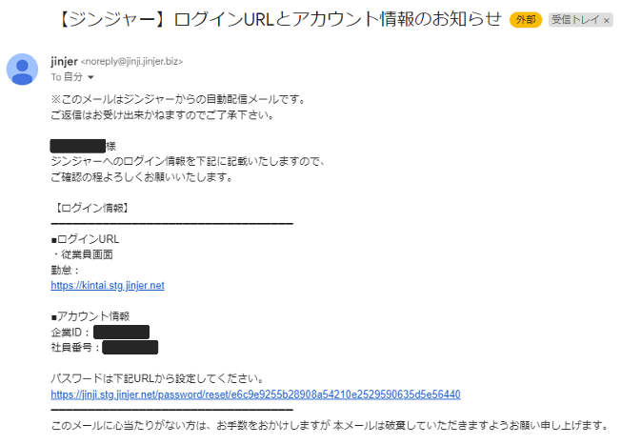
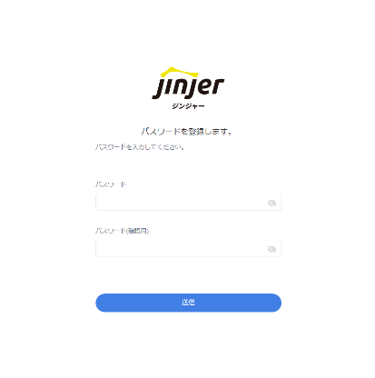
1 ログインをおこなう ①
1 事前に届いているメールを確認し、
パスワード設定用のURLをクリック（タップ）します。
2 ご自身で指定したパスワードを入力し、
［送信］をクリック（タップ）してパスワードの設定を完了させます。

Slide 7
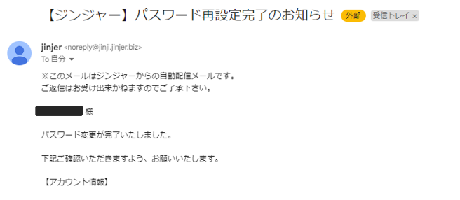
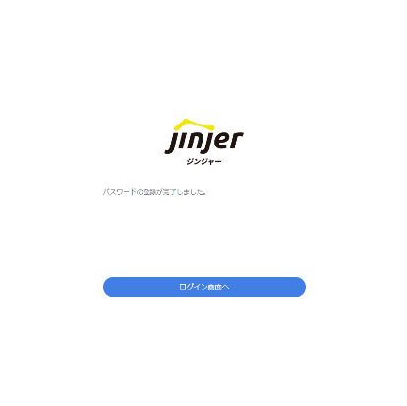
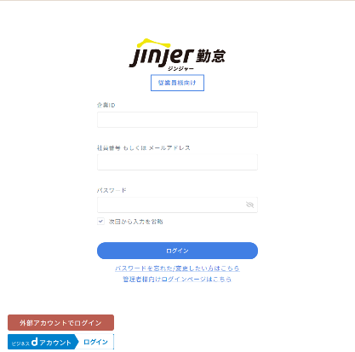
1 ログインをおこなう ②
3 パスワード設定が完了すると、登録しているメールアドレス宛に通知が届きます。
4 ［ログイン］をクリック（タップ）し、
1のメールに記載のある企業IDと社員番号を入力します。

Slide 8
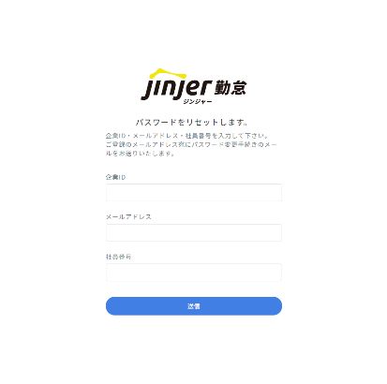
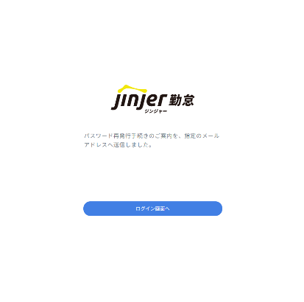
2 パスワードを変更する ①
1 ログインページを開き、［パスワードを忘れた/変更したい方はこちら］を クリック（タップ）します。
2 企業ID・社用メールアドレス・社員番号を入力し、
［送信］をクリック（タップ）します。

Slide 9
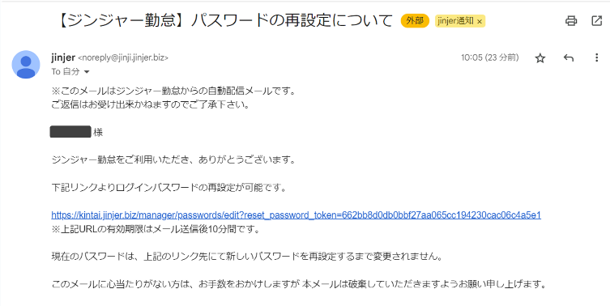
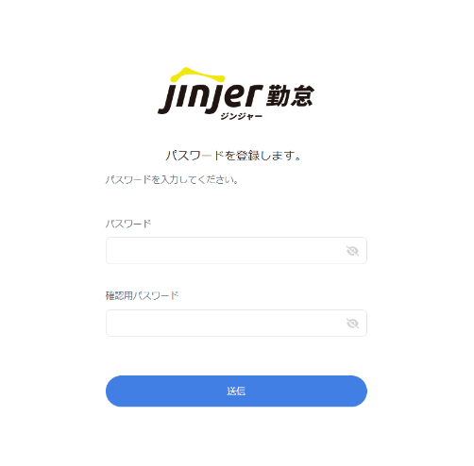
2 パスワードを変更する ②
3 対象のアドレスにパスワード変更のメールが届きます。
URLをクリック（タップ）して、パスワードの再設定画面に移ります。
4 新しいパスワードを入力して[送信]をクリック(タップ)して設定完了です。

Slide 10
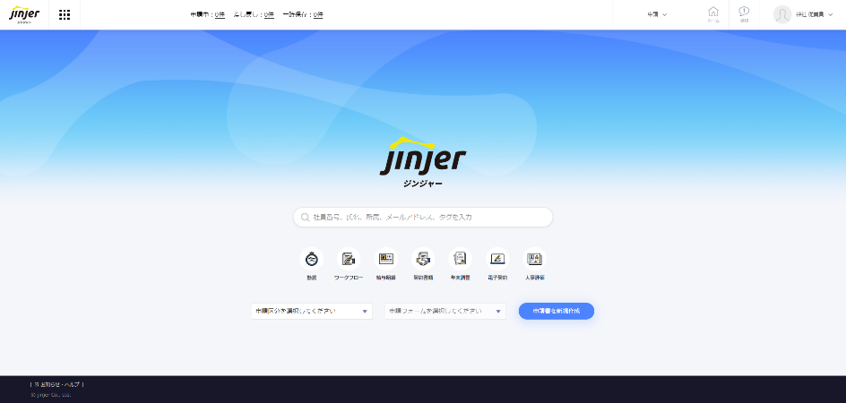
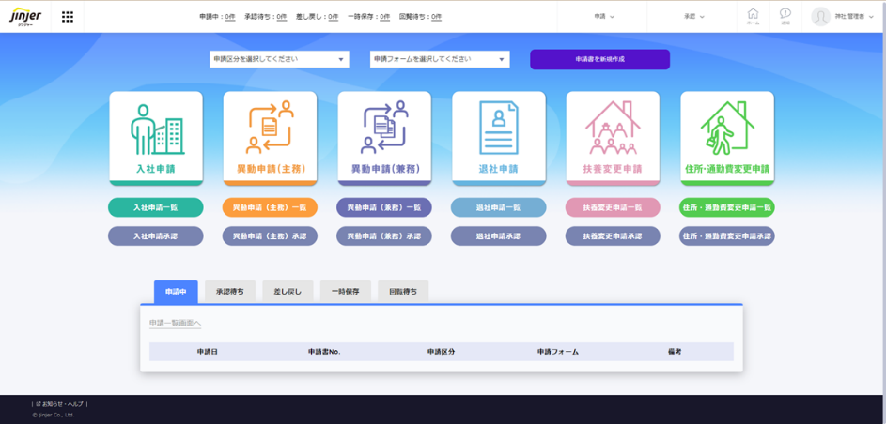
3 ワークフローのTOP画面を確認する
アクセス方法
1 ログインすると以下の画面が表示されるので、
ワークフローのアイコンをクリックします。
こちらから申請フォームを
選択いただくことも可能です。
2 以下の画面がワークフローのTOPメニューです。

Slide 11
3 ワークフローのTOP画面を確認する
詳細
1
2
3
 | 提出したい申請種別を選択します。選択後は申請画面へ遷移します。
 | 提出した申請を一覧で確認できます。
 | 提出した申請のステータスを確認できます。
1
2
3

Slide 12
2
申請する｜パソコン画面
本章では、ワークフロー申請に関するパソコン画面での操作方法を説明します。

Slide 13
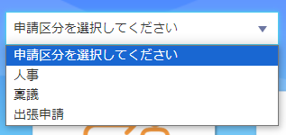
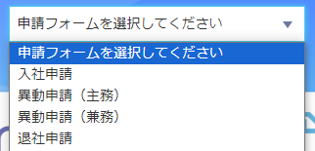
1 提出する申請書を選択する ①
1 画面に表示されている各種申請のアイコンから、提出したい申請フォームを選択します。
※アイコンに表示されている以外の申請は、
画面上の［申請区分を選択してください］＞［申請フォームを選択してください］＞
［申請書を新規作成］の順でクリックして申請フォームを作成します。
手順①｜申請区分を選択
手順②｜フォームを選択
ヘルプページはこちら

Slide 14
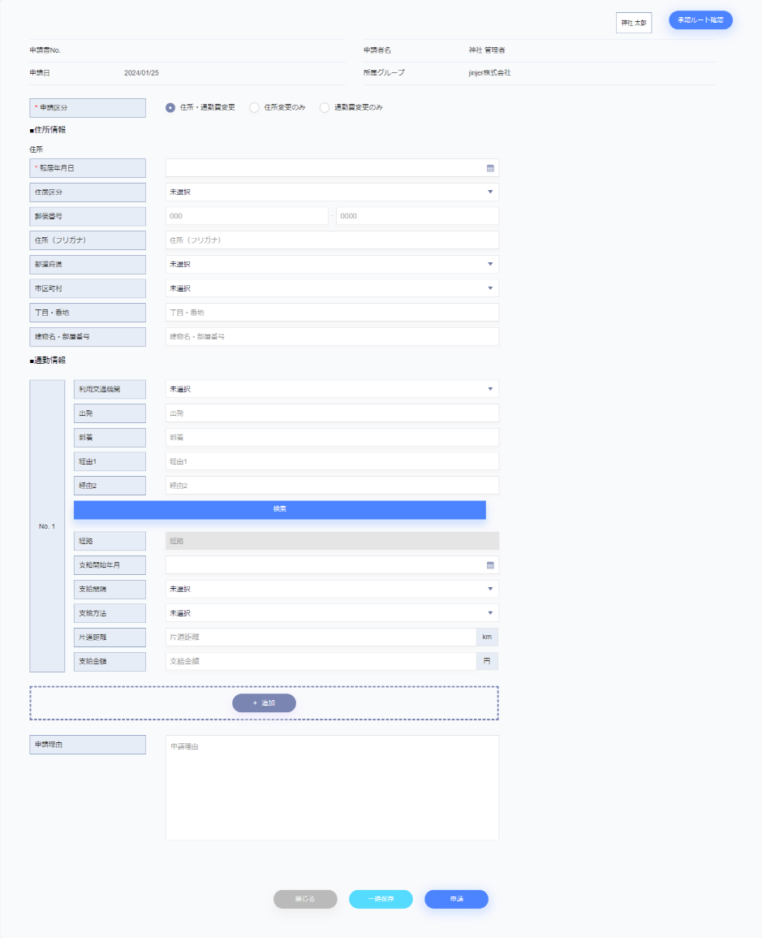
1 提出する申請書を選択する②
2 申請内容を記入し、完了したら［申請］をクリックします。
承認ルートの確認・変更できます。
・先頭に「*」がある項目は、記入必須項目です。
・［一時保存］をクリックすると申請内容を一時保存できます。
ヘルプページはこちら

Slide 15
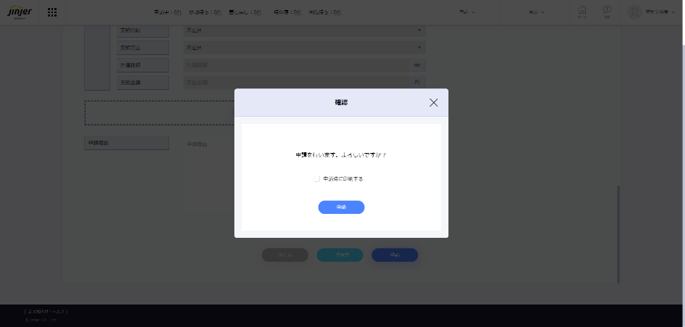
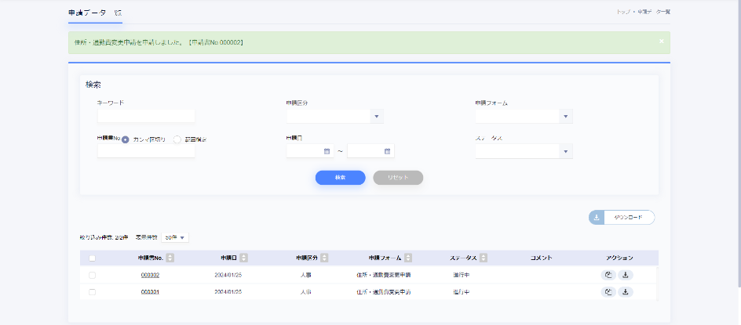
1 提出する申請書を選択する ③
3 もう一度［申請］をクリックします。
4 以下の表示が出たら申請完了です。
ヘルプページはこちら

Slide 16
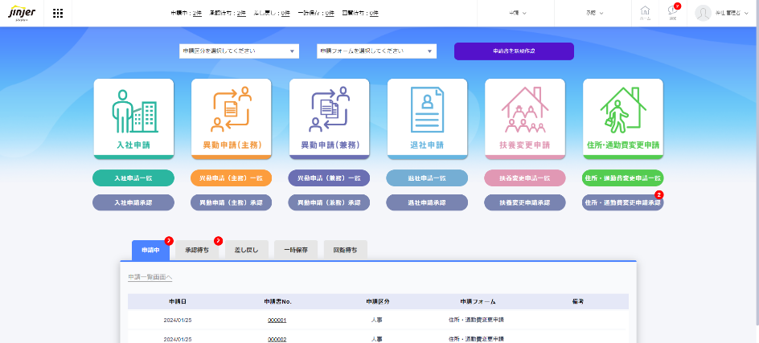
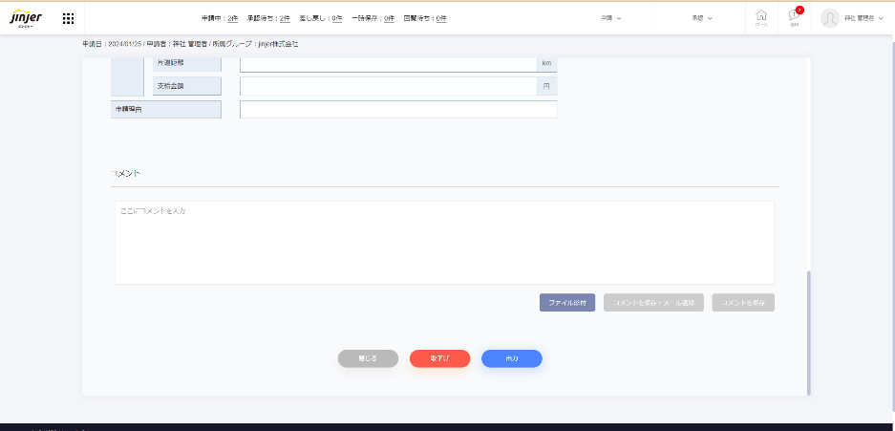
2 申請を取下げる ①
1 トップページに表示されている［申請中］タブから、
取り下げたい申請の「申請書No.」をクリックします。
※画面右上の［申請］＞［申請一覧］から検索して申請フォームを選択することもできます。
2 アイコン画面最下部の［取下げ］をクリックします。
ヘルプページはこちら

Slide 17
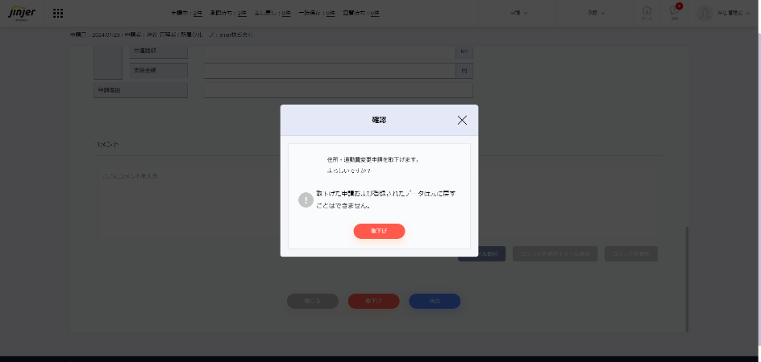
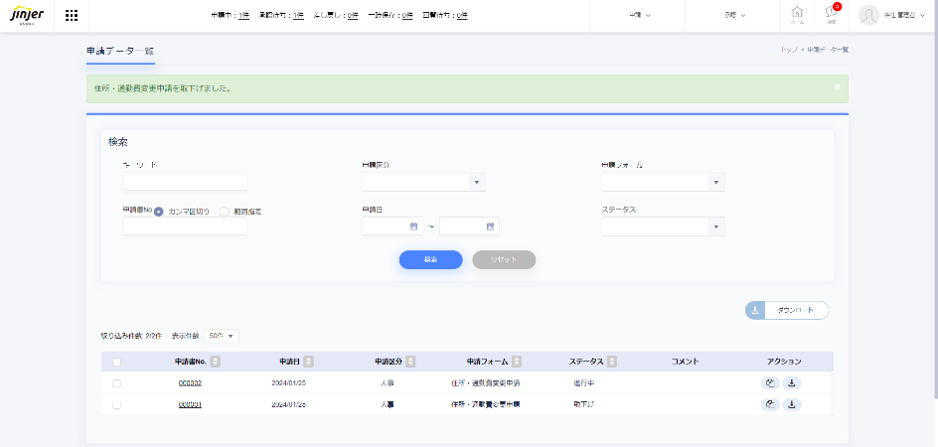
2 申請を取下げる ②
4 もう一度［取下げ］をクリックします。
5 以下の表示が出たら申請完了です。
ヘルプページはこちら

Slide 18
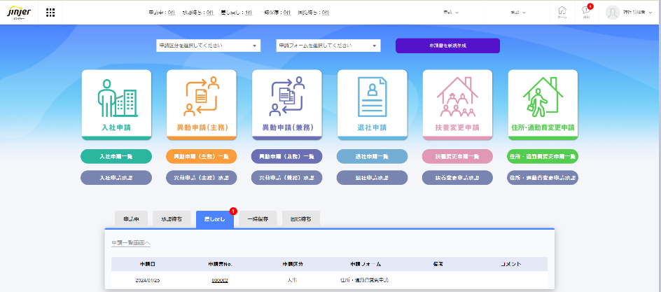
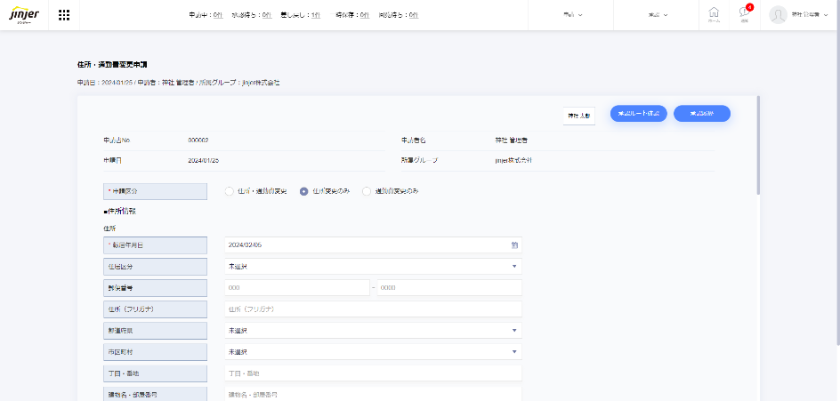
3 差し戻された申請に対応する ①
1 トップページに表示されている［差し戻し］タブから、
差し戻された申請の「申請書No.」をクリックします。
※画面右上の［申請］＞［申請一覧］から検索して申請フォームを選択することもできます。
2 再度申請したい場合、申請書の内容を修正します。
※承認者からの差し戻しコメントがあれば確認できます。詳しくはこちら

Slide 19
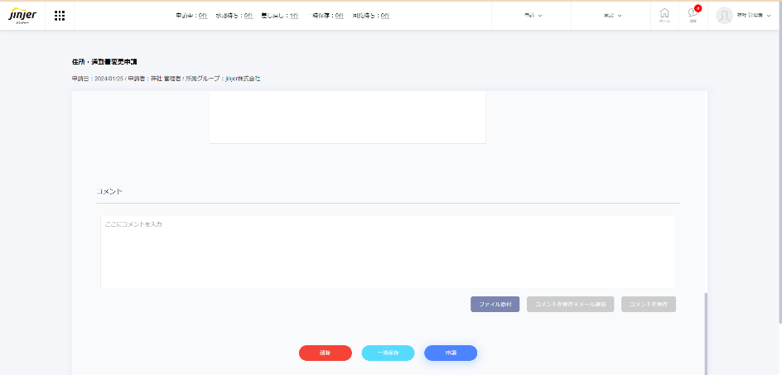
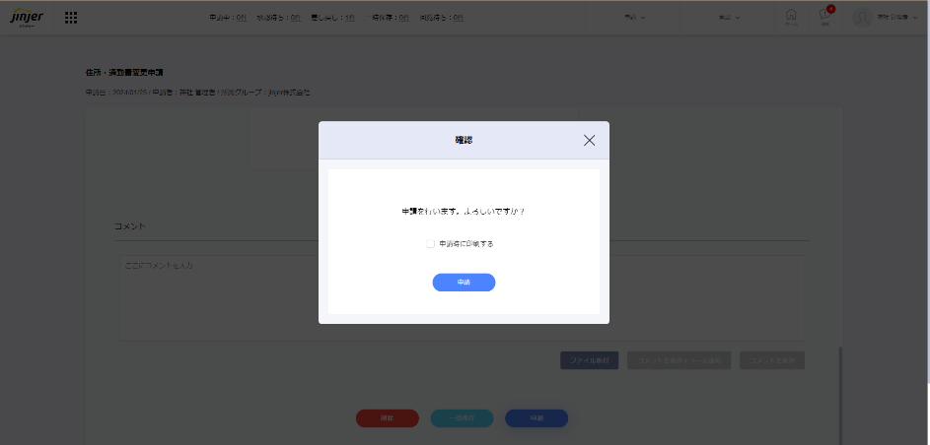
3 差し戻された申請に対応する ②
3 ［申請］をクリックします。 ※［削除］をクリックすると申請データを削除できます。
4 もう一度［申請］をクリックします。

Slide 20
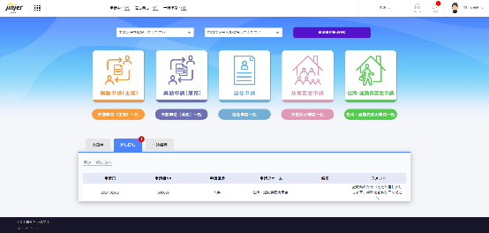
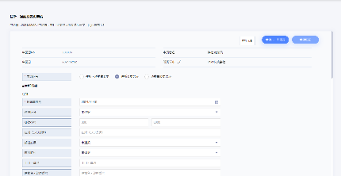
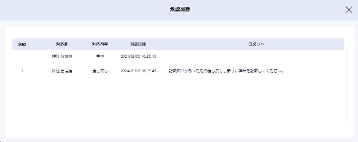
3 差し戻された申請に対応する ③
5 以下の表示が出たら再申請完了です。
ポイント
▮差し戻しコメントの確認方法
・トップページの差し戻し一覧から確認する
・承認履歴から確認する

Slide 21
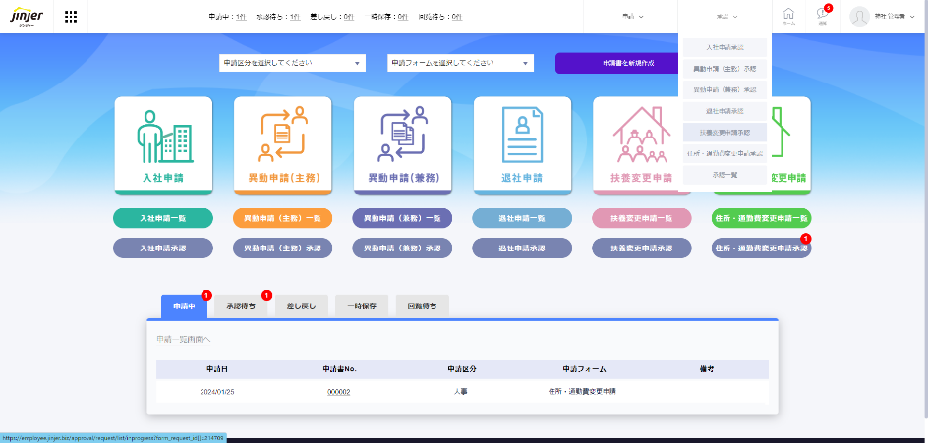
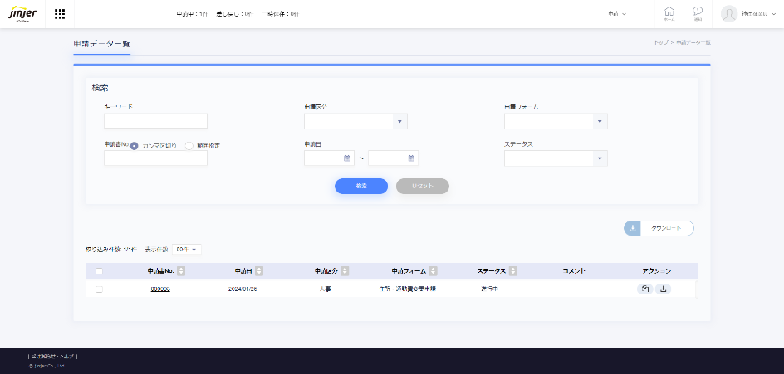
4 申請対応状況や内容を確認する ①
1 トップページ右上の［申請］＞［申請一覧］をクリックします。
申請書No,をクリックして、
各申請ごとに個別確認もできます。
2 以下の画面から対応状況や申請内容を確認できます。
※承認完了後の申請も確認できます。
検索条件を入力し、［検索］をクリックすると申請を検索できます。
申請内容や承認ルート内の申請の
対応状況を確認できます。
申請のコピーやPDFファイルでダウンロードできます。
ヘルプページはこちら

Slide 22
4 申請対応状況や内容を確認する ②
3 ［承認履歴］をクリックすると、承認ルート内の申請の対応状況を確認できます。
ヘルプページはこちら

Slide 23
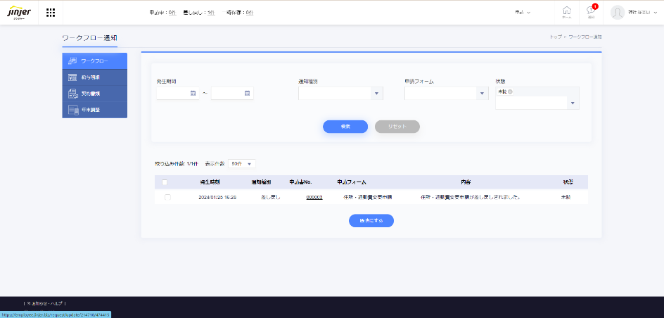
5 通知アラートを確認する
1 TOPページ右上の［通知］をクリックします。
2 通知内容が一覧で確認できます。
※チェックしたうえで［既読にする］をクリックすると、既読にできます。
2
ヘルプページはこちら

Slide 24
3
スマートフォンでの対応
本章では、ワークフロー申請に関するスマートフォン画面での操作方法を説明します。 ※ジンジャーワークフローアプリはございません。ブラウザ上でご対応ください。

Slide 25
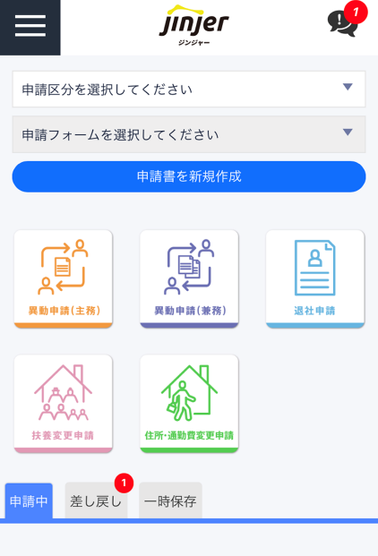
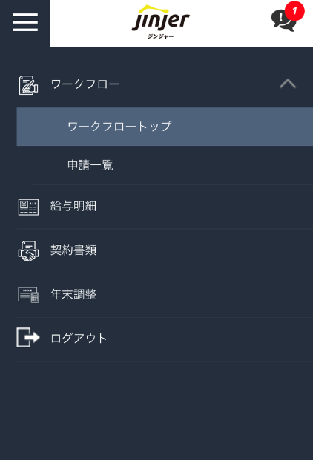
ログインをおこなう
ジンジャーワークフローではレスポンシブ対応により、スマートフォン端末での操作ができます。
従業員画面のURL（ https://employee.jinjer.biz/top ）にアクセスするとワークフローのトップ画面が表示されます。
注意
各アイコンやタブはパソコン画面と同様のため、操作の詳細は申請する｜パソコン画面
をご確認ください
ワークフローTOP画面
メニューバー
ヘルプページはこちら

Slide 26
4
おわりに
本章では参考資料とカスタマイズ可能な画像素材についてご案内します。

Slide 27
おわりに
ヘルプページのご案内
操作の手順等ご不明な部分がございましたら、本資料にも記載がございますヘルプページをご確認ください。
◆ ヘルプページの確認はこちら
お問い合わせ先
ご不明点がある場合には、下記担当へご連絡ください。
◆担当部署：
◆問い合わせ先：
貴社の担当部署へのご連絡先をご記載ください。
その他マニュアル
◆マニュアルの確認はこちら
貴社にて作成されてるマニュアルをご記載ください。

Slide 28
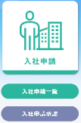
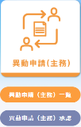
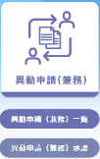
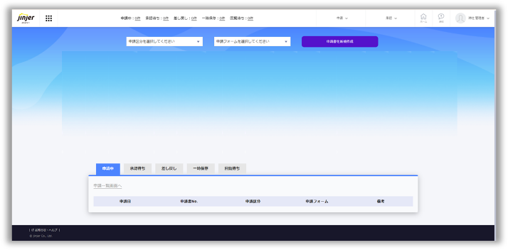
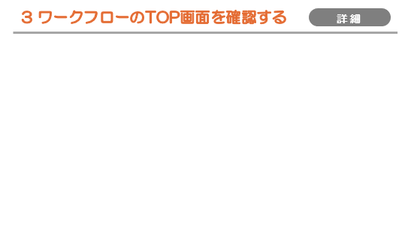
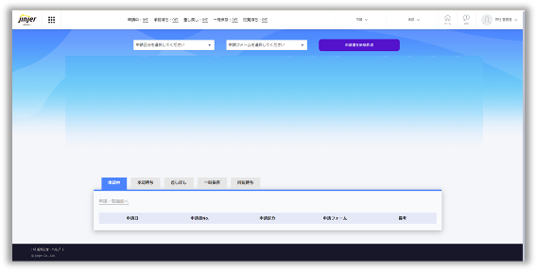
画像素材の使い方
ジンジャーワークフローは申請可能な項目によって、ワークフローTOP画面の表示を変更することができます。
そのため、本マニュアル内の画像差し替えが必要であれば、ワークフロー画面のスクリーンショットをお取りいただくか、以下の画像を組み合わせてお使いのワークフローTOP画面を作成ください。
STEP①
自社で利用する項目を選択する
STEP②
基となる画像に並べ、グループ化する
STEP③
本マニュアル内に貼り付ける

Slide 29
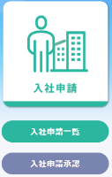
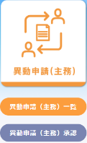
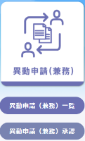
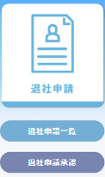
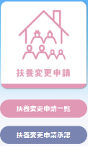
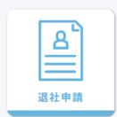
画像素材
パソコン画面
ワークフローTOP画面
スマートフォン画面
ワークフローTOP画面

